Slide 1
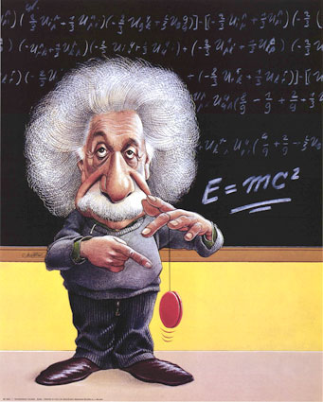
Эксперимент и теория в естественнонаучном познании
Методы естественнонаучного познания:
эмпирическая
теоретическая

Slide 2
Эмпирический метод - сбор фактов и информации, а также их описание.
Теоретический метод – объяснение, обобщение, создание новых теорий, выдвижением гипотез, открытием новых законов, предсказанием новых фактов в рамках этих теорий.

Slide 3
Методы познания
Наблюдение
Аналогия
Моделирование
Эксперимент

Slide 4
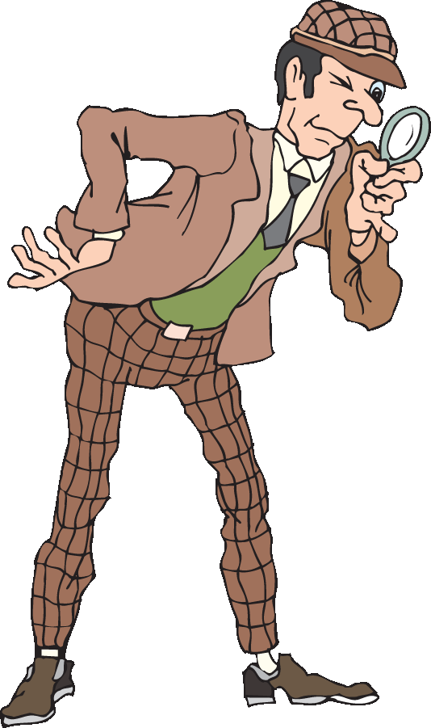
Наблюдение -
это целенаправленный, строгий процесс восприятия предметов действительности, которые не должны быть изменены
Наблюдение там, где невозможен эксперимент, или где стоит задача изучить естественное функционирование объекта

Slide 5
А……я - метод познания, при котором происходит перенос знания, полученного в ходе рассмотрения какого-либо одного объекта, на другой, менее изученный и в данный момент изучаемый
Метод аналогии основывается на сходстве предметов по ряду каких-либо признаков, что позволяет получить вполне достоверные знания об изучаемом предмете.

Slide 6
Моделирование
метод научного познания, основанный на изучении каких-либо объектов посредством их моделей
Сущность моделирования -замещение объекта исследования моделью, причем в качестве модели могут быть использованы объекты как естественного, так и искусственного происхождения.

Slide 7
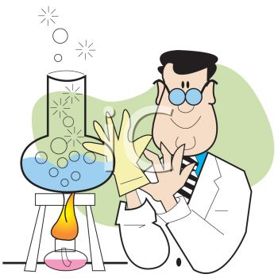
Э……..т - метод познания, при помощи которого явления действительности исследуются в контролируемых и управляемых условиях
Отличительной особенностью научного эксперимента является то, что его должен быть способен воспроизвести каждый исследователь в любое время.

Slide 8
Естественнонаучное наблюдение (и экспериментальное исследование) состоит из этапов:
ПОДГОТОВКА
НАБЛЮДЕНИЯ И ИЗМЕРЕНИЯ.
ОБРАБОТКА РЕЗУЛЬТАТОВ

Slide 9
Классификация фундаментальных экспериментов
Открытие наиболее важных физических законов
Открытие новых физических явлений, не предсказанные существовавшими в то время теориями
Основы физической теории или подтверждающие ее следствия
Определение физических констант

Slide 10
Техника безопасности
Будьте внимательны, дисциплинированны, осторожны
Не оставляйте рабочее место без разрешения учителя.
Располагайте приборы, материалы, оборудование на рабочем месте в порядке, указанном учителем.
Не держите на рабочем месте посторонние предметы
Не оставлять без надзора включенные в сеть электрические устройства и приборы.
Не включайте источники электропитания без разрешения учителя.

Slide 11
Восстановите последовательность
наблюдение
теория.
факты
эксперимент
гипотеза
закон

Slide 12
Видеофрагмент демонстрации
Как удалось добиться подобного эффекта?

Slide 13
Домашнее задание
Темы сообщений:
«Ньютон и его вклад в развитие физики как науки»
«Опыт Генри Кавендиша»
«Галилео Галилей: жизнь, работа, труды»
«Зарождение экспериментального метода»
Демонстрации:
резонанс
свободное падение (трубка Ньютона)

